Slide 1
化学剤テロ災害対処
初動対応者のための基礎知識
本資料は、原子力規制庁令和2年度放射線対策委託費（放射線安全規制研究戦略的推進事業費）放射線安全規制研究推進事業（包括的被ばく医療の体制構築に関する調査研究）において作成されました。
Notes:
内容
・化学剤の基礎
・化学剤からの防護
・化学剤の検知
・化学テロ災害対応

Slide 2
化学剤の基礎
有毒化学の種類と特性
身体への影響
有毒化学剤の防護
有毒化学剤の検知
Notes:
有毒化学剤について、その種類と特性、身体への影響、防護、検知について、基本的な内容を解説する。
現場対応として重要なのが、自分自身の安全確保と要救助者の人命救助である。
さらに化学剤には拡散する特性があるため、その二次被害拡大を防止することが現場対応に求められる。

Slide 3
化学剤の種類と特性
 | 名称 | 外観 | 臭気 | 蒸気密度 （空気比） | 持久度 | 半数致死量 mg･min/m³
神経剤 神経系 | タブン | 無色液 | 無臭 | 5.6 | 数日 | 400
 | サリン | 無色液 | 無臭 | 4.8 | 数時間 | 100
 | ソマン | 無色液 | 無臭 | 6.3 | 数日 | 50
 | VX | 無色液 | 無臭 | 9.2 | 数日～週 | 10
びらん剤 皮膚・ 呼吸器系 | ﾏｽﾀｰﾄﾞ | 無色液 (淡黄) | にんにく臭 | 5.5 | 数日～週 | 1,500
 | ﾙｲｻｲﾄ | 無色液 （褐色） | ｾﾞﾗﾆｳﾑ臭 | 7.1 | 数日 | 1,500
血液剤 細胞系 | 青酸 | 無色液・気 | アーモンド臭 | 0.9 | 数分～時 | 2,500
 | 塩化ｼｱﾝ | 無色液・気 |  | 2.1 | 数時間 | 10,000
窒息剤 呼吸器系 | ホスゲン | 無色気 | 干し草臭 | 3.5 | 数分～時 | 3,000
 | 塩素 | 無色液・気 | 刺激臭 | 2.5 | 数時間 | 6,000
 | クロル ピクリン | 無色液・気 | 刺激臭 | 5.7 | 数時間 | 2,000
Notes:
化学剤にはいくつかの種類があり、それぞれ特性が大きく異なるため、種類ごとに対応の仕方も異なることを意識しなければならない。
少量で人体に影響があるもの、匂いや色がないものが危険な化学剤である。表は軍用化学剤である。血液剤、窒息剤は産業毒性物質として、事業所、工場などで使用されている。神経剤、びらん剤は殺傷目的で合成されたものである。
ほぼ全ての化学剤は空気より重い。そのため、特に室内においては低い位置に滞留するため低い姿勢でいると危険である。
持久度は、揮発しやすさであり、持久度が短いものは有毒ガスとして揮発しやすく、持久度が長いものは、汚染物質として残留し除染が必要となる。
半数致死量は数値が小さいほど、危険である。産業毒性物質は、半数致死量が大きく、匂いもあるため、何らかの匂いがした時点で防護措置を講じることにより被害を局限できる。

Slide 4
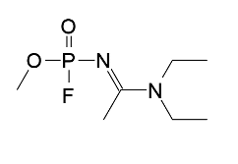
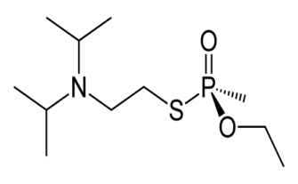
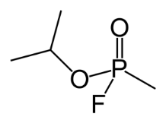
Novichok（ノビチョク）
1970年代にソ連が開発した神経剤で、第4世代の化学兵器
派生の化学物質は100種類以上。 ＶＸの5～8倍の毒性
液体、固体（超微粒子）の各種存在
バイナリーとして安全性、安定性が高く取扱いが容易
速効性（30秒から2分）～遅効性（パウダー状で約18時間）
エージングが数分と短く、拮抗薬PAMの効果が期待できない
不可逆的な神経損傷を起こし、永久的な障害の可能性
A230
Ｎｏｖｉｃｈｏｋ
GB(サリン）
ＶＸ
Notes:
新たな神経剤として登場したのが、ノビチョクである。
ソビエト連邦が開発したと言われているが、構造式が明らかとなっており、有機化学合成の技術があれば製造は可能である。
１００種類以上の派生型があると言われており、基本的には検知器による検知は困難である。
これまで最も毒性が高いと言われていたVXのさらに５～８倍の毒性と言われており、極めて脅威が高い。
パウダー状で使用された場合、１０数時間後に発症する例もあり、使用されたことすら不明のまま被害が拡大する可能性もある。

Slide 5
神経剤の特徴
化学剤の中で最も毒性が強く致死的
神経組織に作用
縮瞳、涎、鼻汁、呼吸困難、嘔吐、頭痛、全身痙攣、失禁、呼吸停止
呼吸器からの吸入又は皮膚からの浸透し 速やかに症状が現れる
通常、無色、無臭で五感による検知は困難
汚染持久度の長いものと短いものがある。
Notes:
神経剤は吸入後、時間の経過とともに症状が進行する。最初に発現するのが縮瞳である。その後、流涎、鼻汁の出現があり、呼吸困難、呼吸停止に至る。
経路としては、吸入が主であるが、液滴が直接皮膚に触れた場合、１０数分で浸透し同様の症状を発症する。
通常は無職、無臭で五感による検知は困難である。
持久度が短いサリンは揮発して有毒ガスとなりやく呼吸器保護が重要となるが、持久度が長いVXはほとんど揮発することなく、呼吸器の保護は重要ではないが、数mgの液滴の付着で致死的である。

Slide 6
神経剤の人体への作用
正常な場合
神経
細胞
端末
神経
細胞
端末
アセチルコリン
を分泌し信号を
伝達すると筋肉
が収縮する
アセチルコリンエステラーゼが
アセチルコリンを分解し筋肉が元の弛緩状態に戻る
筋肉の収縮
筋肉の弛緩
後シナプス膜
後シナプス膜
神経剤中毒の場合
神経
細胞
端末
神経
細胞
端末
アセチルコリンエステラーゼが
神経剤と結合し
アセチルコリンの分解を阻害し、
筋肉が弛緩できなくなる
（筋攣縮、痙攣）
神経剤は、呼吸器や皮膚から速やかに体内に吸収される
筋肉の収縮
筋肉の痙攣
後シナプス膜
後シナプス膜
Notes:
神経剤の人体への作用としては、神経伝達物質（アセチルコリン）が元に戻ろうとする時必要な物質（コリンエステラーゼ）を阻害し、筋肉が元の状態に戻れず、弛緩、収縮できなくなる（筋攣縮、痙攣）ことで影響が出現し、瞳孔収縮、分泌過多、痙攣、心肺停止に至る。神経剤とコリンエステラーゼの結合は時間が経つと離れなくなり、この現象をエージングと言う。
この神経剤とコリンエステラーゼの結合を解除するか、過剰な神経伝達物質の伝達を阻止する働きをするのが拮抗剤である。

Slide 7
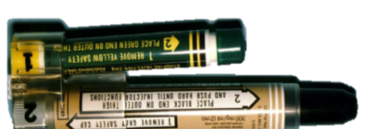
神経剤に対する応急処置
アトロピン(直接的な治療剤)
  アセチルコリン過剰状態を受容体側でブロック
パム(直接的な治療剤)
  アセチルコリンエステラーゼから神経剤を解離吸着
  解離できなくなる現象をエージングと言い、
  エージングが起きる前に投与する必要がある
ジアゼパム（二次時的な影響（痙攣）の治療）
  直接神経剤には作用せず、痙攣で生じる脳障害を抑制
気道確保及び呼吸補助（根本的治療までの対処療法）
  呼吸停止状態を補助することで救命が可能
自動注射器
アトロピン
パム
サリン：５時間以内
ソマン：２分以内
Notes:
神経剤には拮抗薬がある。抗コリン剤であるアトロピンは、末梢性ムスカリン作動部位（全ての副交感神経末端と、汗腺への交感神経末端）において過剰のアセチルコリンの効果を阻止することにより作用する。
PAMは神経剤とコリンエステラーゼの結合を解除し、コリンエステラーゼを再生することにより作用する。
ジアゼパムは抗痙攣薬で直接神経剤には作用しないが、痙攣持続で生じる脳障害を抑制する。
現場で対応できることとして、化学剤を吸入する状況から少しでも早く救出し、清浄な空気を吸入させることである。

Slide 8
自動注射器の使用判断モデル
① 化学テロの蓋然性・自力で動くことができない傷病者３名以上
・重症外傷事案以外（爆発や出血がない）
② 神経剤の症状（鼻汁、流涎、視覚異常、眼痛・流涙、呼吸苦）
③ 化学剤検知器で神経剤の陽性アラートの発報
・いずれかが該当しない又は該当に迷い
・化学剤検知器がない
全て該当
専門家の助言
対 象 者：一般市民の傷病者及び対応中の部隊員のうち体調が悪化した者(小児を除く)
優先順位：自力での移動不能者→当初移動可能であったがその後移動不能となった者
医師及び看護職員以外の実動部隊の公務員
自動注射器使用
迅速に医療機関に搬送
Notes:
神経剤による症状（鼻汁、流涎、視覚異常、眼痛・流涙、呼吸苦）が発生している場合、新鮮な空気を投与する。また自動注射器により拮抗薬（アトロピン、パム）の投与の条件に該当するか判断する。
＜自動注射器の使用判断モデル＞
①化学テロの蓋然性；自力で動くことができない傷病者３名以上、重症外傷事案以外（爆発や出血がない）
②神経剤の症状（鼻汁、流涎、視覚異常、眼痛・流涙、呼吸苦）
③化学剤検知器で神経剤の陽性アラートの発報
①〜③を満たさない場合は、専門家の助言
自動注射器使用の対象者：一般市民の傷病者、部隊員のうち体調が悪化した者（小児を除く）
出典：化学災害・テロ対策に関する検討会「化学災害・テロ時における医師・看護職員以外の現場対応者 による解毒剤自動注射器の使用に関する報告書」（令和元年 10 月 30 日 ）

Slide 9
びらん剤の特徴
熱傷状の水泡を生じ、皮膚、口、鼻、喉、肺、目に障害を及ぼす特に湿った部位に影響する
吸入により肺を損傷し、肺水腫により死に至る
マスタードは無痛、ルイサイトは激痛を伴う
蒸気曝露では、目の刺激症状、充血、上気道の刺激症状が起きる
マスタードは数時間後に発症し、皮膚細胞が液化壊死する
独特の臭気により存在を察知することができる
持久性であり、汚染が必要である（人員、地域、施設）
Notes:
びらん剤は第二次大戦時の化学剤である。国内各地から旧軍の化学弾が発掘または海中から発見されることがある。
症状としては、熱傷の症状と類似した皮膚症状が出現する。
発赤の徴候が１時間後、その後２～３時間で紅斑が現れ、１０数時間後に水疱が発生する。
マスタードは当初無痛のため汚染に気づかないが、ルイサイトは付着すると痛みがあるため、直ぐに覚知することが可能である。

Slide 10
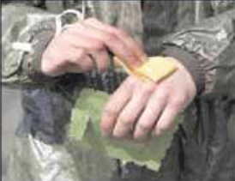
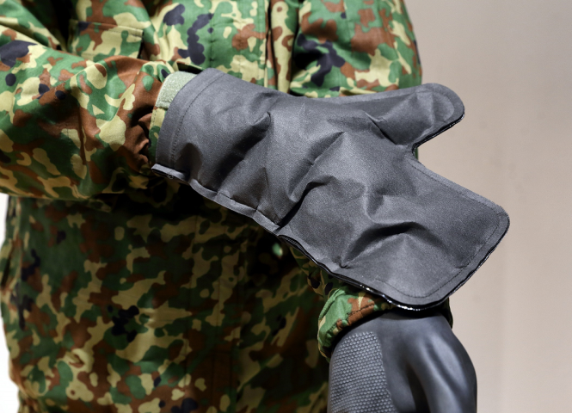
びらん剤に対する応急処置
マスタードの解毒薬はなく、対症療法が主体
ルイサイトには、BALが内部臓器の傷害を軽減
迅速な除染、水洗、ふき取りが有効
皮膚の損傷には、通常の熱傷と同様の処置
ＲＳＤＬ(Reactive Skin Decontamination Lotion)
個人用除染具（自衛隊装備）
Notes:
マスタードには解毒薬はなく、皮膚のびらんに対する対症療法が主体となる。
ルイサイトにはBAL（British Anti-lewisite）が、内部臓器の傷害を軽減する効果がある。
被服の上からの汚染であれば、汚染面を皮膚に付着させないように脱衣する。
皮膚に付着した場合は、迅速な除染剤による除染、または水洗、ふき取りが有効である。
皮膚細胞の液化壊死の症状に対しては、通常の熱傷と同様の処置を施す。

Slide 11
血液剤（シアン化物）の特徴
細胞の酸素代謝を直接阻害（細胞の窒息）
めまい、頭痛、嘔吐、頻呼吸、皮膚紅潮、痙攣、昏睡、呼吸困難、心肺停止
数秒で発症し、高濃度時は１０分程で心肺停止
アーモンド臭により嗅覚での検知が可能
持久効果はない（除染の必要はない）
産業毒性物質（メッキ、プラスチック工場等）
気道確保、拮抗薬（亜硝酸アミル）の吸入が有効
口による人工呼吸厳禁、吐物も危険
Notes:
窒息性化学物質の塩化シアン及び青酸は、作用速度が極めて早く、細胞の酸素代謝を直接阻害する。
症状としては、眼や鼻、喉に刺激性の痛みを感ずる、頭痛、めまい、吐き気を起こす、胸部圧迫感、呼吸困難、痙攣がある。
処置は、亜硝酸アミルの吸入、呼吸補助の実施である。現場では、早期に酸素投与、呼吸補助をする。
メッキ工場、写真工業等での漏洩事故、またはアクリル製品工場等での火災で発生する。この化学剤は、持久効果はなく、除染の必要はない。

Slide 12
窒息剤の特徴
肺胞毛細血管床の透過性を亢進し肺細胞を損傷
気道、肺胞から組織液が漏出し肺水腫により窒息
咳、胸部圧迫感、頭痛、嘔吐、皮膚の青紫変色、泡を含んだ痰、肺水腫、呼吸困難、心肺停止
低濃度では24時間以上の潜伏期（遅発性）の場合あり
特有の臭気により嗅覚での検知が可能
持久効果はない（除染の必要はない）
産業毒性物質（ポリウレタン原料）
解毒薬はなく、呼吸管理等の対処療法
Notes:
窒息剤のホスゲン、塩素、クロルピクリンは、呼吸により肺の中に入り、気道、肺細胞を損傷し、気道、肺胞から組織液が漏出し肺水腫により窒息する。
症状は咳、胸部圧迫感、頭痛、嘔吐、皮膚の青紫変色、泡を含む痰、の症状を呈し、肺水腫、呼吸困難、心肺停止に至る。
激しい刺激を伴い即効性であるが、低濃度の場合、２４時間以上の潜伏期を経て発症する場合がある。
特有の臭気または激しい刺激臭により嗅覚での検知が可能である。揮発性が高いので液体から有毒ガスが発生しやすいが、身体への付着物に対する除染の必要はない。
染料、ポリウレタン製品、ポリカーボネート樹脂等の原料に広く使用され、フロンの過熱でも発生することがある。

Slide 13
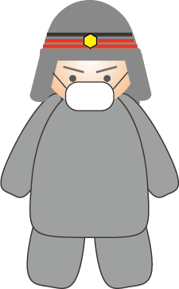
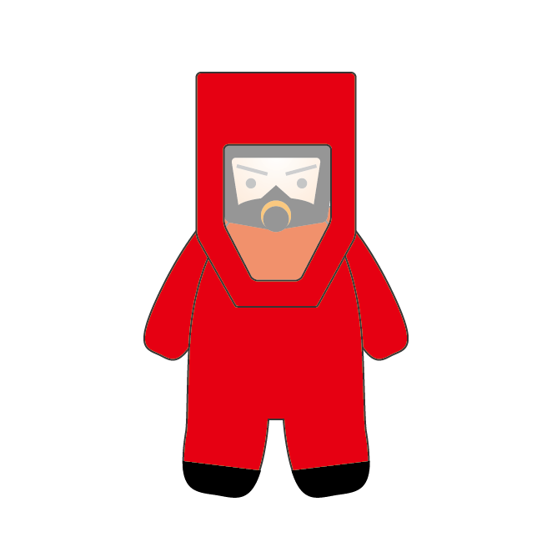
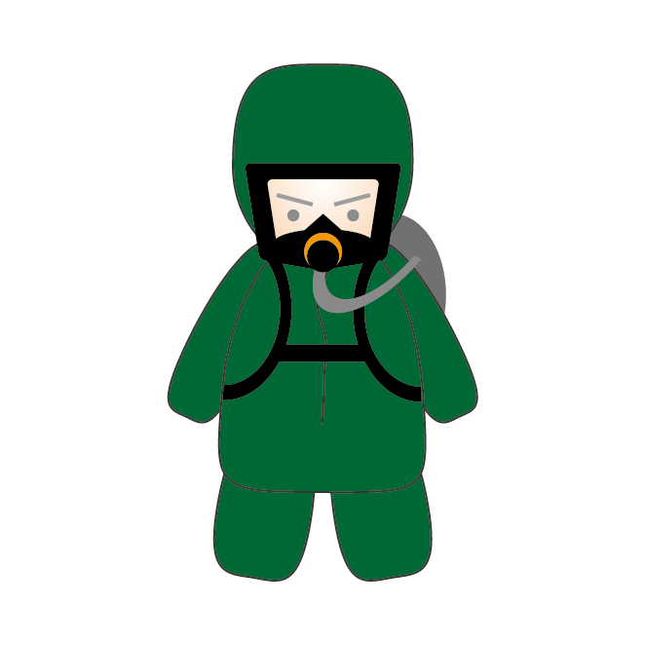
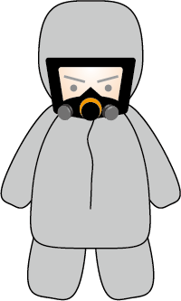
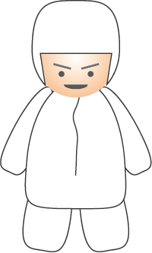
防護のレベル
 | レベルＡ | レベルＢ | レベルＣ | レベルＤ
外 観
概 要 | 全身を化学防護服で覆い、自給式空気呼吸器で呼吸保護し、陽圧で汚染物の被服内侵入を防止 | 化学防護服を装着し、自給式空気呼吸器で呼吸保護、ボンベ交換が容易で連続使用が可能 | 化学防護服を装着し、吸収缶式防護マスクで呼吸保護、低酸素、高濃度環境下では使用が制限 | 危険物質がないことが確認され、化学防護服及び呼吸保護の必要がない場合
Notes:
レベルAは、自給式空気呼吸器と耐化学防護服で全身を覆い、呼気による陽圧により汚染物の侵入を防護できるため、最も防護性が高いが、生理的負担が大きいことと、ボンベ交換が困難であるため、３０分程度の活動時間に限られる。空気呼吸器は防護服の内側にある。
レベルBは、自給式空気呼吸器と耐化学防護服で全身を防護し、空気呼吸器は防護服の外側にあるため、ボンベ交換により比較的長時間の活動が可能となるが、完全に気密させるためには、マスク、手袋、ブーツとの接合部をテープで目張りする必要がある。
レベルCは、吸収缶式の防護マスクに耐化学防護衣で全身を防護し、吸収缶の破過（通常１０時間程度）まで活動が可能であるが、酸素濃度が低い場合、低分子量の有害物質（青酸等）では使用できず、高濃度の有毒ガス環境下では使用時間が短くなる。
どのような危険物質があるか不明だが迅速に要救助者を危険な地域からショートピックアップするにはレベルAが、被災者の状況（生存者の存在）から判断し、比較的長時間汚染地域内で活動するためにはレベルCが、その中間の用途でレベルBが適している。

Slide 14
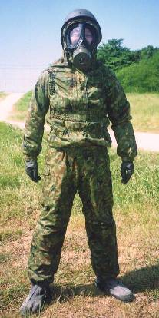
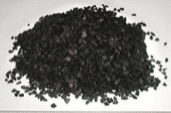
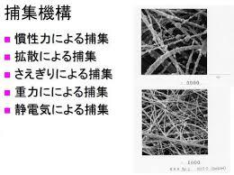
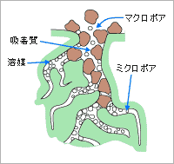
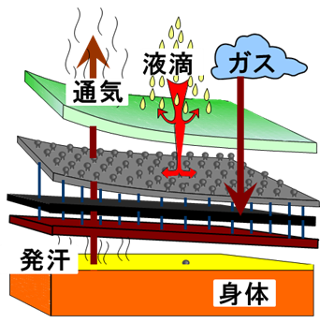
戦闘用防護衣（レベルC）
吸収缶の前部のHEPAフィルタで 微粒子状の物質を濾過し、後部の活性炭層で 有毒ガスを 吸着する。
汚染ガス
清浄空気
マクロ孔
添着剤
ミクロ孔
HEPAﾌｨﾙﾀ
活性炭層
被服表面の撥水撥油加工で液滴の侵入を防護し、加圧状態では、内装の特殊加工布で阻止、有毒ガスは繊維状活性炭層で吸着し防護する。
Notes:
自衛隊及び警察のNBC部隊が保有する防護衣は、長時間（１０時間程度）汚染環境内で活動するのに適している。
これを可能にするため、呼吸器は活性炭式の吸収缶で、微粒子状の有害物質を濾過し、活性炭で有毒ガスを吸着する。
防護衣は、生理的負担を軽減するため機能性の布帛により通気性を有しつつ、気状・液状の有毒化学剤から防護することが可能である。

Slide 15
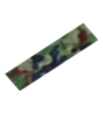




脱面・脱衣の位置
風向
気体汚染統制線
液体汚染統制線
約５０ｍ
汚染地域
防護マスクの脱面
防護衣の脱衣
靴底の洗浄
コールドゾーン
ウオームゾーン
ホットゾーン
障害を受ける可能性がない区域
二次汚染の可能性がある区域
障害を受ける可能性がある区域
Notes:
汚染区域から退出してきたら、ウオームゾーンで防護衣を脱衣し、液状の有毒化学剤を拡散させない様に留意する（液体汚染統制線）。
有毒ガスは流動するので、防護マスクは風上側の安全な区域まで約50m程移動して、コールドゾーン（期待汚染統制線）で呼吸保護具を外す。

Slide 16
有毒化学剤の検知
見えない敵をいかに見るか（見えないから怖い）
検知器が反応しなければ大丈夫なのか
検知器がなければ何もわからないのか
Notes:
見えない敵をいかに見る（知る）か、検知器だけが検出手段ではない。
VXなどはほとんど揮発しないため、ガスを検知する機器では検知が難しい。検知器だけで全てを検知できるものではない。
最も早く現着する消防隊員が検知器を保有しているとは限らないため、検知器以外での化学剤の存在を確認する手段を理解しておく必要がある。

Slide 17
徴候による化学剤の存在の判断
視覚、嗅覚
  異様な液体、不自然な容器、異臭
動植物の異変
  死骸、異常な行動、植物の変色
自覚症状
  鼻水、胸喉の締め付け感、息苦しい、目がボンヤリ、チカチカ、暗く感じる
被災者の症状
  流涎、鼻汁、縮瞳、嘔吐、痙攣、失禁、呼吸困難
Notes:
初動対応者が現着した際、視覚・嗅覚、動植物の状況等、普段と違う徴候に注意をはらうと共に、自覚症状がないかも留意する必要がある。
また、被災者の状況・様態は危険物質の存在を判断する非常に重要な情報源である。
これらの情報は、関係機関で共有すると共に、保健所、市町村等関係機関、専門機関（日本中毒情報センター）情報提供し、原因物質の特定・分析、対処要領等の支援を受けることが重要である。

Slide 18
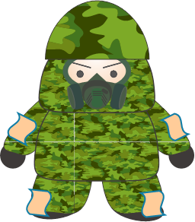
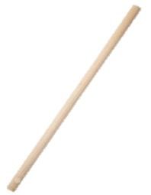
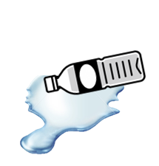
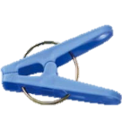
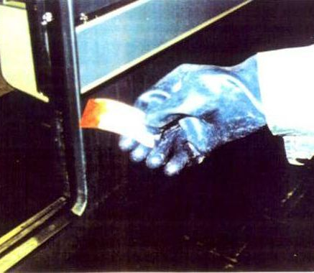
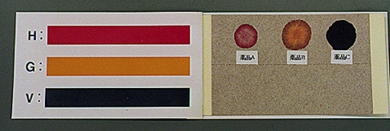
検知紙
◆微量（µg/cm²）の化学剤を数秒以内で検知
◆びらん剤（赤）、G剤（黄）、V剤（濃緑）を検知
◆水以外の有機溶媒等に偽陽性を示す
アセトン、トルエン、マロン酸ジエチル→黄色
サリチル酸メチル、水酸化ナトリウム → 赤色
ジエチルアミン、アミノブタノール → 深緑色
びらん剤
G剤
V剤
0
0
Notes:
検知紙は、液状化学剤に反応して、発色する。
液状のものがあるということは、除染が必要ということである。
びらん剤は赤色、G剤は黄色、V剤は濃緑色となる。化学剤以外でも発色するので、疑陽性を示す場合がある。しかしながら訓練では、このような化学物質を擬剤として使用し、実戦的な訓練が可能となる。

Slide 19
CBRNテロ災害の特徴
大量の傷病者が発生、現場以外に被害が拡大
地域・施設が一時的に使用不能となり経済的損失
発災当初の即時の認知が困難
対処要員が二次被害を受ける可能性
対応にあたり専門的知識が必要
迅速な判断、対応、統制、多機関の連携が必要
パニックを防止する適切な情報発信が重要
Notes:
CBRNテロの特性として、一度に大量の傷病者が発生し、現場周辺から風下方向への流動や、汚染物質が付着した人員の移動により被害が拡散する可能性がある。また、地域・施設が一時的に使用不能となり経済的な損失も伴う。
CBRN兵器は軍事的には大量破壊兵器（WMD：Weapons of Mass Destruction）と言われているが、 目に見えないため、発災当初の使用の認知が困難で、CBRN対応のスイッチが入り難い。また、通常災害の準備で対応すると、対処要員が二次被害を受けることになる。
したがって、対応に当たり専門的知識が必要であり、また、被災者の救命のためには迅速な判断、対応が必要となり、また、強制力を持った統制、警察、消防、自治体、事業所、医療機関、専門機関、自衛隊等、多機関の連携も必要となる。
また、被害拡大防止のため、近隣住民等に速やかに危険を伝達し、避難または屋内退避等を促す必要があるが、パニックを防止するような情報発信、広報に努めることが重要である。

Slide 20
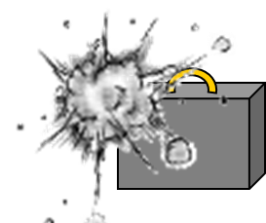
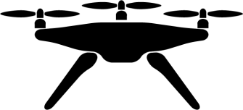
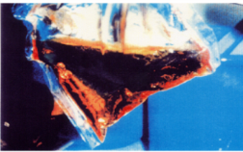
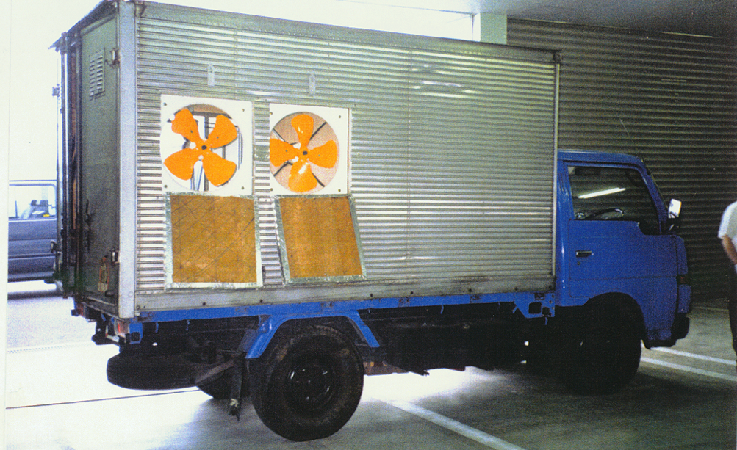
化学テロの主な散布手段
 | 携行型 | 噴霧装置 | 時限式散布 | 無人機等
外 観
特 性 | １ 化学剤をペットボトルやスプレー等で散布 ２ 地下鉄サリン事件では、ビニール袋で携行し散布 ３ 携行・秘匿性に優れている反面、自曝する可能性 | １ 化学剤を大型の噴霧装置で大量に散布 ２ 松本サリン事件では、加熱式噴霧器を荷台に設置して使用 ３ 多量の化学剤を噴霧できるため広範囲にわたる被害 | １ 爆発力の小さい爆薬に化学剤を入れた容器を抱かせて時限装置等で起爆させて散布 ２ 携行・秘匿性に優れており、同時多発的に使用可能 | １ 化学剤を無人機等に搭載したタンク等から散布 ２ 車両等に搭載して移動後、警戒線等を容易に超えて比較的広範囲にわたる被害
Notes:
化学剤の散布手段としては、地下鉄サリン事件で使用された携行型は、最も簡単で、閉鎖空間で使用すれば甚大な被害につながるが、使用者本人が自爆する可能性もある。
松本サリン事件で使用された噴霧装置では、大量の化学剤を散布することが可能で、影響範囲は広範囲（松本サリン事件では800m×570m）に及ぶ。
爆発物と複合的に化学剤が使用された場合、対応に多大な労力を要し、テロの目的である恐怖を与えるには最も効果的な方法である。
ドローンを使用した場合は、使用者の安全、秘匿を確保しつつ犯行に及ぶことが可能であり、また、警戒を厳重にしている要点であっても攻撃が可能となる。

Slide 21
サリン事件の被害状況
 | 地下鉄サリン事件 | 松本サリン事件
死亡者数 | 13名 | 8名
負傷者数 | 6,300名 | 143名
被害範囲 | 消防職員、病院職員等に大量の二次被害発生 | 南北800m、東西570mに拡散
散布要領 | サリン約500gを入れた ビニール袋２～３個を新聞に包み傘で突き刺して電車内に散布 | 車両に搭載した散布装置からサリン約12Lを気化させ約10分間屋外で放出
Notes:
地下鉄サリン事件では、13名の死亡者と6,300名に及ぶ負傷者が発生した。負傷者の内、99％は二次被害であり、救助に当たった消防隊員も135名が二次被害を受けた。このため、二次被害を防止するための教育訓練が行われてきたが、二次被害を恐れる余り、現場対応に非常に時間を要するようになった。CBRNによる被害は、汚染環境下にいる時間経過と共に重篤化する。
二次被害を出さないよう準備し、迅速な対応により、救命率を向上させなければならない。
また、松本サリン事件では、放出したサリンが南北800m東西570mに拡散して被害者が発生しており、風下に危険地域が広がることがわかる。
また、被害防止として、窓を閉めていた部屋からは被害者が出ておらず、風下地域の住民は避難するよりも屋内で窓を閉鎖し密閉した方が安全が確保できる。

Slide 22
初動対応：判断
どの情報をもってCBRNテロのスイッチを入れるか
通常可燃物を取り扱わない場所での爆発
通常有害物質が存在しない場所での中毒症状
同時、同一箇所、同一症状の複数患者の発生
テロ災害が疑われたら、最悪を想定
  二次攻撃の可能性
  有毒化学剤、放射性物質、生物剤の存在
Notes:
事案が発生した場合、CBRNテロなのか、通常の事故なのか判断する必要がある。
通常、可燃物等がない場所での爆発、通常有害物質がない場所での中毒症状、同時、同一箇所、同一症状の複数患者の発生等の徴候は、CBRNテロを疑って対応を開始しなければならない。
CBRNテロを疑った場合、二次攻撃、化学剤、放射性物質、生物剤の存在等最悪を想定すべきである。

Slide 23
初動対応：出動準備
誤情報、混乱、情報不足が常態
有毒化学物質、放射性物質を検出する器材の準備
呼吸保護具の準備、化学防護衣の装着、ゴム手袋（ニトリル製）
火災対応装備（空気呼吸器、火炎防護服）でも可
情報不十分な状態での出動
風向がわかれば極力風上側から接近、拠点の決定
Notes:
CBRN対応装備を保有していれば、化学剤、放射性物質、生物剤に対応できるよう全て携行する。
これらを保有しない消防署では、初動の速さが勝負であるので、とりあえず、空気呼吸器とゴム手袋（ニトリルなど耐化学薬品のもの）、火炎防護服等通常の準備の延長線上で出動し、現場では、呼吸器の確実な保護、不審な液体等に絶対に接触しない、生存者のいないような高濃度の閉鎖空間には近づかないことに留意する。
当初の情報は不正確、不十分、誤報であることが多く、現場の状況の確認、通報者等からの情報収集が重要となる。
また、安全を確保するため、風向に注意し、極力風上側からの接近に努める。

Slide 24
初動対応：現着後
時間との勝負、迅速に救助することが重要
現場情報の入手
  被害者の位置、症状→被災者の状況は重要な情報源
  通報者からの聞き取り
現着後10分以内が勝負
二次被害を過剰に避けると被災者の命を失う
除染を待たせない→すぐに脱衣、ふき取り
Notes:
入電時に全ての正しい情報が得られるわけではない。何らかの異常が発生していることを察知し、安全対策を講じて迅速な対応が求められる。
現着後、通報者や施設管理者等からの聞き取りも重要であるが、被害者の状況からの判断も重要である。
被害者の状況から、有害物質が使用されたこと、使用された場所、が判明し、その後速やかな汚染箇所からの被災者のショートピックアップが重要となる。
できれば現着後１０分以内には危険地域から被災者を引き離すことを追及するべきである。
その後の除染も、できるだけ早く脱衣と皮膚への付着が確認されたら、ふき取りを行うことも救命のために重要となる。

Slide 25


ゾーニングの一例
病院前除染
風向
避難誘導、警報発令
病院への搬送
優先順位決定
歩行の可否
除染の要否
止血と心肺蘇生を優先
幅約２ｋｍ
２次
ﾄﾘｱｰｼﾞ
１次
ﾄﾘｱｰｼﾞ
救出までの時間を可能な限り短く
ホットゾーンに被災者を留めない（ショートピックアップ）
救護所
除染所
自力で病院
に向う被災者
約２０ｍ
風上約１００ｍ
風下約 ２ｋｍ
コールドゾーン
ウオームゾーン
ホットゾーン
障害を受ける可能性がない区域
二次汚染の可能性がある区域
障害を受ける可能性がある区域
統制線を明確に表示し、統制を徹底
（汚染拡大防止、二次被害防止）
Notes:
以下の条件をホットゾーンとし、ホットゾーンを基準にウオームゾーン及び統制線、コールドゾーンを決定する。
ホットゾーン
化学剤収納容器等の残留物が目視で確認（液体等）できる場所及び液体等による曝露危険がある付近一帯
建物の区画、構造及び空調などの設備上、化学剤が拡散したと思われる場所
人が倒れている、人がうずくまっている付近一帯
簡易検知により反応がでる付近一帯
小動物等の死骸や枯木草が確認できる付近一帯
曝露者のものと思われる吐しゃ物、血液等がある付近一帯
ホットゾーンでの活動時の注意点
倒れている者又はうずくまっている者を発見したら、合図、無線等で現場指揮本部に報告する。
陽圧式化学防護服着装時の曝露者の呼吸状態の観察方法の１つとしてティッシュ等の軽い物を倒れている人の鼻に当て呼吸状態を確認する方法がある。
症状の悪化防止のため曝露者にエスケープフード等を着装させ、救助することも考慮する。
自給式空気呼吸器のボンベの交換は、隊員及び資機材の除染後、コールドゾーンにて実施する。ただし、使用資機材の除染に時間を要する場合又は除染が困難な場合は、使用資機材を１次トリアージポスト付近の活動に支障がなく破損の恐れがない場所に一次保管し、活動終了後除染を実施する（ウォームゾーンでの活動においても同様）。
原因となる物質をそれ以上漏洩、拡散等させないようにする。
実施要領
実施可能な場合に、ビニール等（容器なら密閉容器に入れる。）で覆う。
事後の警察の捜査に支障のないよう考慮して処置を行う。
進入統制ラインの設定
目的
簡易検知活動を経て各ゾーンが設定される前に、危険な事象が発生している若しくは発生する可能性がある地域と安全な地域とを区別することにより、活動隊員の安全を確保するとともに、曝露者（疑いがある者を含む。）の退出を規制し、二次曝露（曝露者が媒体となった被害の拡大）を防止する。
2. 実施要領
各ゾーンが設定され、ウォームゾーンとコールドゾーンの境界が明確にされるまでの間、周囲の状況を確認し危険がない場所（異常がある場所から目安として120m 以上離れた風上側の場所を参考）に進入統制ラインを設定する。
ロープ、標識、カラーコーン、立入禁止テープ等に加え、文字情報より、設定した進入統制ラインを関係機関や要救助者に対しても明確に分かるように表示する。
3. 留意事項
必ずしも検知結果に基づき設定しなければならないものではなく、設定時点の災害状況（臭気の有無、負傷者のいる位置等）から指揮者が「危険」と判断したところを基準に設定し、適宜確認して安全を確保するとともに、必要に応じて変更を行う。
各ゾーンが設定され、ウォームゾーンとコールドゾーンの境界が明確にされたとき、当該境界線が危険側への出入りを統制する新たなラインとなる。
各ゾーン設定後は、現地調整所において関係機関と共有する必要がある。

Slide 26
迅速な医療介入
ショートピックアップ
  危険な地域からの迅速な救出
一時トリアージ
  迅速な分類（歩行の可否、除染の要否）
  いかに早く医療介入するか
二次トリアージ
  病院搬送の優先順位の決定
二次被害防止のための除染
  脱衣、ふき取り、状況により水除染
Notes:
救命にあたり最も重要な事は、迅速な医療介入である。
まずは、CBRNによる汚染物質が存在する危険な地域からの迅速な救出であり、ショートピックアップする。この際、大量出血を伴っていた場合、止血を最優先すべきである。
次に一次トリアージを実施し、必要に応じて心肺蘇生、気道確保である。状況により（縮瞳、分泌亢進、痙攣）の処置（拮抗剤の投与）を実施する。
汚染検査、除染後に二次トリアージを行い、状態、緊急度に応じて病院搬送の優先順位を決定する。最大多数に最善を尽くすため、様態により治療・搬送の優先順位を決めるが、逐次変化する様態に注意をはらう必要がある。
二次被害の防止のためには、除染により原因物質を除去する（病院前除染）ことが最善であるが、完璧な除染が出来ない場合もあるため、医療機関では、簡易マスクによる呼吸保護を実施しておく。

Slide 27
除 染
除染が先か、救護が先か
  止血 、心肺蘇生を優先
  神経剤症状対処（拮抗剤の投与）
除染はどこで実施するべきか
  現場除染と病院前除染
どのように除染すればいいのか
  大量の被災者を効率的に除染するには→脱衣・ふき取りを主体
  除染が必要な被災者の選別
除染後の汚染被服、汚水をどうすべきか
  汚染物、汚水は全て回収しビニール袋等で密閉保管
  できるだけ汚水を出さない→ふき取りを主体
Notes:
救命が目的であり、除染を優先したため死亡してしまうことのないよう被災者の様態をよく観察し、止血、心肺蘇生、気道確保、神経剤の症状への処置を迅速に判断し対応しなければならない。
除染の目的は、被災者の被害を局限することと、二次被害の発生を防止することであり、現場での除染及び病院での除染（処置室に搬入前の除染）に区別される。汚染された傷病者が自力で病院に行く可能性があり、病院前除染は必ず必要である。
大量の被災者が発生した場合、本当に除染が必要な被災者の除染を待たせることがあってはならない。汚染物質が身体に付着した被災者のみが除染対象であり、有毒ガスを吸入して発症した被災者は除染する物質が付着していないので除染の必要はない。
除染が必要な被災者であっても、脱衣とふき取りにより現場での除染は十分である。
水洗による除染は効果的ではあるが、時間を要する事、汚水か発生すること、低体温のリスク等の問題を有している。

Slide 28
除染と汚水の発生
除染剤で分解して無害化する
拭き取り、脱衣は汚染物質が残る⇒ビニール袋に密封保管
水洗は、毒物が移動するだけ⇒汚水が発生⇒密封容器に回収
H_{２}O
O
H
O
H
＋
-
⇒
H
＋
→
O
H_{３}C
P
O
C
CH_{３}
H_{３}C
P
O
C
CH_{３}
＋
HF
CO_{２}
＋
この位置を置換
F
CH_{３}
O
H
CH_{３}
H_{３}PO_{４}
Notes:
水洗による除染は、効果が高いが、汚水が発生し二次被害の可能性があるため下水に放出することはできない。
この汚水は除染剤により無害化されるが、下水への排出基準への適合を確認するまで放出することはできない。
脱衣や拭き取りにより発生した汚染物はビニール等の密封容器に入れ、ウオームゾーンで一時保管し、処置について自治体と協議する。
これら汚染物の処理は、高温焼却炉での焼却か、除染剤による無害化の後、廃棄する等の処置が必要となる。

Slide 29
被害者大量発生時の除染
脱衣：10分以内が理想。汚染面を皮膚に付けない→約90％除去
応急除染：拭き取る手段で直ちに汚染を除去→約99％まで除去
  ドライ：紙おむつ等の吸着素材で皮膚から汚染を除去
  ウェット ： 水（ガーゼ、スポンジ等）で濡らし、拭き取る
水的除染：消防車２台を並べ、ミスト状でスプレー（15～90秒）
  タオル等で皮膚に押し込まない様に摘み取って拭き取る→99.9％
完全除染：専用の除染ユニットや多くの資器材を使用
  準備に時間を要し、除染にあたり汚水が発生する
Notes:
最も効率的な除染は脱衣である。迅速な脱衣による除染が重要である（理想としては１０分以内）。これにより約９０％の除染が可能であり、汚染の皮膚浸透を防ぎ、衣服からの蒸発・気化による二次被害を防ぐことができる。
脱衣は汚染面が皮膚に触れない様注意し、汚染面を包み込むように脱衣する。可能であればハサミで被服を切断し脱衣を容易にする。
皮膚の露出部位、または被服を浸透し皮膚が汚染されている場合は、ふき取りにより除染をする。この際、紙おむつ等に使用されている吸着素材または濡れたガーゼで湿らせた後拭き取る方法により、約９９％の除染が可能である。
水的除染は、被服に付着した汚染がシャワーで皮膚へと移動するので、シャワー前に必ず脱衣することが必要である。
現場での完全除染は、専用の除染ユニットや多くの資器材を使用するため準備に時間を要し、除染に当たり汚水が発生するため、汚水の回収保管が必要となる。
また、救助者を冷たい水で除染することは、体温を下げるなど、状態を悪化させることになるため、全身に水をかける除染は推奨しない。

Slide 30
除染の必要性
被災者の９割は液体の付着ではなく、ガスの吸引
歩行可能な被災者は、皮膚の汚染はほぼない
歩行可能な被災者は除染を待たない
救急車を待たず勝手に病院に押し寄せる
大量の被災者の中で本当に除染が必要なのは誰か
二次被害防止のための病院前除染
Notes:
障害が発生している被害者全てが除染対象となるわけではない。
除染が必要な化学剤の汚染物質（液体）に直接触れた被害者は、発生現場のすぐ近くにいた人員のみであり、大半は除染の必要がない有毒化学剤のガスを吸引し発症した被害者である。神経剤の場合は、ある程度時間が経った後に、歩行可能な被災者（神経剤による症状がない被災者）には皮膚の汚染はないと判断できる。
被服や靴底が汚染された歩行可能被害者は、消防が準備した除染を待つことなく、自力でまたはタクシー等を使用して病院に向かうことを止めることはできない。
したがって、病院では二次被害を防止するためゲートコントロールを厳正に実施し、汚染の有無の確認と除染の実施が必要である。

Slide 31
まとめ
見えない敵を見極め、正しく認識すればCBRNは怖くない
CBRNE事態は100％阻止も100％完璧な対応も困難
いかなる事態も大過なく合格点がとれる対応
警察、消防、自衛隊、自治体、専門機関の連携が不可欠
想像したくない最悪を考え、空振は幸運と思い万全の備え
Notes:
CBRNテロは目に見えない有害物質であるため、非常に恐怖心を煽り、この恐怖心がテロを行う側の目的でもある。
この見えない物質の存在を見極め、関連する知識により正しく認識すれば、安全を確保しつつ被災者の救助が可能である。
しかしながら、CBRNEテロ災害対処は、常に受け身であるため、完璧な阻止も完璧な対応も困難である。
これに対応するファーストレスポンダーは、いかなる事態でも、大過ない対応、つまり被災者の防ぎ得る死をいかになくすかである。このため、消防、警察、自治体、自衛隊、事業所管理者、専門機関の連携が不可欠であり、この連携を有効に発揮するため、日頃からの関係機関による、最悪事態を想定した机上演習及び実践的な訓練が重要となる。

